Slide 1
"familles, proches, aidants "
Le rôle du bénévole d’accompagnement

Slide 2
Le rôle du bénévole d’accompagnement
Hier ….
- 1986 : Création de l’association Alliance (loi 1901 a but non lucratif) par le Dr Benoît Burucoa
à Bordeaux
- 1999 : L’action de l’association Alliance est reconnue d’utilité publique
- 2006 : Alliance se structure en Fédération
Aujourd’hui …..
5 associations départementales en Aquitaine
15 antennes dont 4 en Lot et Garonne : Agen, Fumel, Marmande et Villeneuve/Lot
La Fédération Alliance est agréée comme organisme de formation professionnelle
Alliance en quelques chiffres
Notes:
L’association Alliance 47 «jusqu’au bout accompagner la vie…» est l’une des 5 associations rattachée à la Fédération Alliance dont l’action a été reconnue d’utilité publique par décret du 5 octobre 1999.
Dans le Lot et Garonne, l’association Alliance 47 est composée de 4 antennes : Agen, Marmande, Fumel et Villeneuve/Lot.
La Fédération Alliance « jusqu’au bout accompagner la vie… » est issue de l’association Alliance (loi 1901 à but non lucratif) créée en 1986.
C’est en 2006, qu’Alliance s’est structurée en Fédération.
Alliance « jusqu’au bout accompagner la vie a pour but
de répondre par l’engagement des équipes bénévoles de ses 5 associations départementales et de ses 15 antennes,
à la détresse et à la demande des personnes confrontées à la souffrance physique ou morale, en préservant leur qualité de vie, la dignité de la personne humaine et à soutenir leur entourage.
Refusant toute action pouvant provoquer volontairement la mort, elle cherche très concrètement à mettre en place des alternatives humaines face à la tendance euthanasique.
La Fédération Alliance c’est aussi des adhérents : hommes et femmes de tous âges, de tous horizons, interpellés par la souffrance et la fin de vie qui nous soutiennent dans nos objectifs et nous aident dans nos actions. La Fédération Alliance est non confessionnelle, apolitique et ouverte à tous.
La Fédération Alliance est agréée comme organisme de formation professionnelle, son siège social est situé à Bordeaux et son fonctionnement est assuré par 2 salariés

Slide 3
Le rôle du bénévole d’accompagnement
Nos objectifs
- répondre à la détresse et à la demande des personnes confrontées à la souffrance physique et/ou morale, liée à la maladie grave, la fin de vie ou le deuil
- accompagner en équipe de bénévoles la personne malade et son entourage
- apporter une présence vraie et respectueuse
Nos engagements
- accompagner les personnes gravement malade et en fin de vie
- accompagner la famille et les proches…. et les soignants
- accompagner les personnes endeuillées
- sensibiliser le public aux soins palliatifs, aux droits des malades, à la fin de vie

Slide 4
Le rôle du bénévole d’accompagnement
Nos accompagnements
Gratuit – Apolitique – Non confessionnel
Ne se substituent jamais aux professionnels, ni à la famille, ni aux proches
A domicile, à l’hôpital, à la clinique, en EPHAD, en institutions…..
En équipe de bénévoles
Présence-écoute , Présence-garde
Aide de déplacements (escorte en ambulance ou en voiture)
Aide occasionnelle à la vie quotidienne
Les bénévoles sont formés à l’accompagnement
9 juin 1999 : une loi est votée « visant à garantir les soins palliatifs et l’accompagnement comme un droit pour toute personne dont l’état le requiert ». L’article 10 de cette loi est entièrement consacré au bénévolat d’accompagnement.

Slide 5
Le rôle du bénévole d’accompagnement
Les différents accompagnants auprès de la personne en fin de vie
La famille, les proches
Les soignants
Les auxiliaires de vie
Les bénévoles d’accompagnement

Slide 6
Le rôle du bénévole d’accompagnement
Les différents accompagnants auprès de la personne en fin de vie
amour, affect
tristesse
La famille et les proches
fatigue
solitude
colère, incompréhension
solitude
peur
soins
empathie
Les auxiliaires de vie
écoute
Les soignants
écoute
solitude
solitude
manque de temps
manque de temps
confrontation à la fin de vie
confrontation à la fin de vie

Slide 7
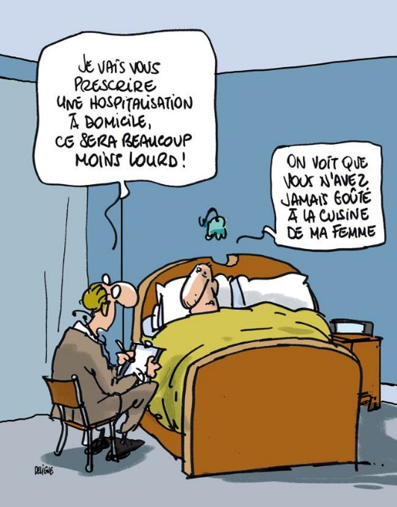
Le rôle du bénévole d’accompagnement
Et le bénévole d’accompagnement ?
Comment intervient-il ?
- à la demande : du malade
de la famille, des proches
des médecins
des soignants
des réseaux
des UMSP
des HAD
des associations d’auxiliaires de vie
des infirmières libérales
……

Slide 8
Le rôle du bénévole d’accompagnement
Et le bénévole d’accompagnement ?
2) Quel est son rôle ?
le bénévole d’accompagnement n’est pas « à la place de » mais en complémentarité avec les personnes déjà présentes auprès de la personne en fin de vie
pour le bénévole d’accompagnement, la fin de vie, ce ne sont pas les derniers jours de vie de la personne
Le rôle du bénévole d’accompagnement est essentiel et important pour chacune des personnes : famille , proches et soignants

Slide 9
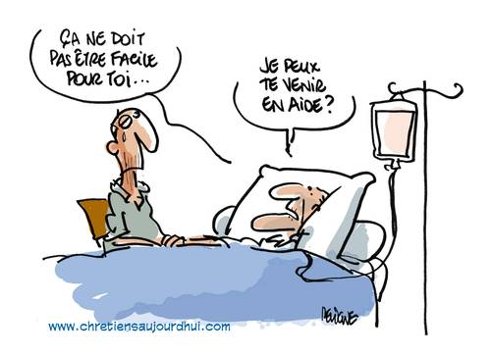
Le rôle du bénévole d’accompagnement
Et le bénévole d’accompagnement ?
3) En quoi est-il complémentaire ?
Le bénévole d’accompagnement est un privilégié
il n’est pas de la famille de la personne malade donc n’est pas
dans l’affect
Il n’est pas dans le soin et il ne porte pas de blouse
Il a du temps (le chanceux !)
Il a appris à écouter, à rester en silence, à prendre le temps, à entendre ce que la personne malade ou l’entourage ont à dire ….

Slide 10
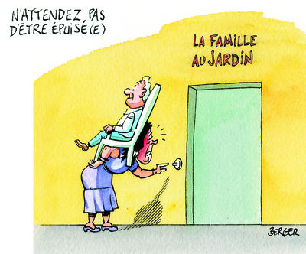
Le rôle du bénévole d’accompagnement
Et le bénévole d’accompagnement ?
Il peut aussi être de part sa présence , un moment de répit pour la famille et les proches
Il permet aussi de rompre la solitude de la personne malade
mais aussi celle du soignant (infirmière libérale)
Il peut accompagner une sortie
Il est parfois le seul lien entre une sortie d’hospitalisation et un retour
à domicile (et inversement)
il échange avec les soignants son regard sur la personne malade et/ou la famille et les proches

Slide 11
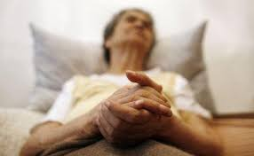
Le rôle du bénévole d’accompagnement
Et le bénévole d’accompagnement ?
Il peut faire prendre conscience de l’importance de l’ici et maintenant
Il peut faire le lien entre la famille et les soignants
Il apporte la vie de l’extérieur, une bouffée d’oxygène
4) Quels sont ses devoirs ?
Le respect
La confidentialité
Ne jamais s’imposer
Le lien avec les équipes soignantes
Le lien avec les autres bénévoles et la présence aux réunions d’accompagnants

Slide 12
Le rôle du bénévole d’accompagnement
Exemples d’accompagnement
- Nathalie, 42 ans
Sylviane, 68 ans
Marion, 19 ans
Joëlle, 54 ans
Monsieur X
Dépasser le silence des mots pour apaiser la violence des maux (J.Salomé)

Slide 13
Le rôle du bénévole d’accompagnement
Les difficultés rencontrées par le bénévole d’accompagnement
Méconnaissance du bénévolat d’accompagnement
Équipes soignantes
Famille, proches
craintes
Dans certaines associations, le bénévole d’accompagnement est bien intégré dans les équipes soignantes

Slide 14
Le rôle du bénévole d’accompagnement
En conclusion
En tant que bénévole, continuons notre démarche afin de mieux faire connaître les soins palliatifs et améliorer la prise en charge de la fin de vie dans la dignité tout en atténuant les souffrances physiques et morales, en lien étroit avec les soignants et les familles.
Allions nos compétences différentes et complémentaires, pour former une équipe pluridisciplinaire ayant le même objectif : l’accompagnement de la personne en fin de vie
Les soins palliatifs sont l’art d’une présence qui prépare à l’absence

